Slide 1
（Ⅳ続き）２ アベノミクスの検証

Slide 2
Ⅳ章構成
１ 現代資本主義におけるマクロ経済政策
２ アベノミクスの検証
  ２－（１） アベノミクスの概要
  ２－（２） 「異次元」の金融緩和
  ２－（３） 財政政策
  ２－（４） アベノミクスの結果
３ 小括

Slide 3
２－（１） アベノミクスの概要

Slide 4
アベノミクスの特徴
経済政策を前面に出した内閣
  中途より（新「三本の矢」）社会政策に拡大
政策総動員
  金融政策と財政政策双方を強調
    だが，目玉は金融政策であり，もっとも強力に実行されたのも「異次元の金融緩和」
    金融政策を選挙公約にして成立した内閣は異例
  需要拡大と構造改革（生産性向上）双方を掲げる
低成長と少子高齢化対応を正面から掲げる

Slide 5
安倍内閣の経済目標
消費者物価上昇率2%
  内閣府・財務省・日銀「共同声明」（２０１３年１月２２日）に明記
10年間平均で名目GDP成長率3%
10年間平均で実質GDP成長率2%
  以上2点は「日本再興戦略」（2013年6月14日）に明記

Slide 6
安倍内閣（2012年12月～）の経済政策の柱（１）
旧「三本の矢」（第2次安倍内閣。2013年1月）
  大胆な＿＿＿＿＿＿
    企業・家計に定着したデフレマインドを払拭
    日本銀行は、経済・物価情勢を踏まえつつ、2％の物価安定目標を実現
  機動的な財政政策
    デフレ脱却をよりスムーズに実現するため、有効需要を創出
    持続的成長に貢献する分野に重点を置き、成長戦略へ橋渡し
  民間投資を喚起する成長戦略
    民間需要を持続的に生み出し、経済を力強い成長軌道に乗せていく
    投資によって生産性を高め、雇用や報酬という果実を広く国民生活に浸透させる

Slide 7
安倍内閣（2012年12月～）の経済政策の柱（２）
新「三本の矢」（第3次安倍内閣。2015年9月）
  希望を生み出す強い経済
    名目GDP500兆円を戦後最大の600兆円に
    成長戦略を含む従来の三本の矢を強化
  夢をつむぐ子育て支援
    結婚や出産等の希望が満たされることにより希望出生率1.8がかなう社会の実現へ
    待機児童解消、幼児教育の無償化の拡大（多子世帯への重点的な支援）等
  安心につながる社会保障
    ＿＿＿＿＿＿＿＿をゼロに
    多様な介護基盤の整備、介護休業等を取得しやすい職場環境整備
    「生涯現役社会」の構築等

Slide 8
２－（２） 「異次元」の金融緩和

Slide 9
日本銀行の役割（１）
（目的）
  第一条 日本銀行は、我が国の中央銀行として、銀行券を発行するとともに、通貨及び金融の調節を行うことを目的とする。
  ２ 日本銀行は、前項に規定するもののほか、銀行その他の金融機関の間で行われる資金決済の円滑の確保を図り、もって信用秩序の維持に資することを目的とする。
（通貨及び金融の調節の理念）
  第二条 日本銀行は、通貨及び金融の調節を行うに当たっては、＿＿＿＿＿＿を図ることを通じて国民経済の健全な発展に資することをもって、その理念とする。
  （日本銀行の自主性の尊重及び透明性の確保）
  第三条 日本銀行の通貨及び金融の調節における自主性は、尊重されなければならない。
  ２ 日本銀行は、通貨及び金融の調節に関する意思決定の内容及び過程を国民に明らかにするよう努めなければならない。

Slide 10
日本銀行の役割（２）
（政府との関係）
  第四条 日本銀行は、その行う通貨及び金融の調節が経済政策の一環をなすものであることを踏まえ、それが政府の経済政策の基本方針と整合的なものとなるよう、常に政府と連絡を密にし、十分な意思疎通を図らなければならない。
（業務の公共性及びその運営の自主性）
  第五条 日本銀行は、その業務及び財産の公共性にかんがみ、適正かつ効率的に業務を運営するよう努めなければならない。
  ２ この法律の運用に当たっては、日本銀行の業務運営における自主性は、十分配慮されなければならない。

Slide 11
通貨供給・日本銀行券発行
通貨供給ルート
  日銀から銀行に貸し付けを行う
  日銀が銀行から国債などの金融資産を買い入れる
日銀券の発行
  ものとしての日銀券は独立行政法人国立印刷局が製造し，日本銀行が製造費用を支払って引き取る。1枚＿＿＿円程度。
  日銀は銀行券で財・サービスは購入できない。金融資産購入や貸し付けなどの金融取引のみできる
  銀行への貸し付けや金融資産代金の振込は，銀行が日銀に持つ当座預金に行われる
  銀行が＿＿＿＿＿＿＿＿＿＿＿＿＿＿＿＿＿＿，そこではじめて「日銀券の発行」となる

Slide 12
日本銀行のバランスシート
2018年2月28日現在残高。および2012年12月20日と比べた倍率
銀行券は発券した銀行にとって負債であることに注意
  兌換銀行券をイメージするとわかる（翁[2013]80-82頁） （スライドジャンプ用リンク）
資産 |  | 倍率
金地金 | 441,253,409 | 1.0
現金 | 258,097,744 | 0.8
国債 | 451,786,462,291 | 4.0
コマーシャル・ペーパー等 | 2,301,406,350 | 1.0
社債3 | 3,279,784,397 | 1.1
金銭の信託（信託財産株式） | 1,035,849,431 | 0.7
金銭の信託（信託財産指数連動型上場投資信託） | 18,274,887,141 | 12.4
金銭の信託（信託財産不動産投資信託） | 459,562,323 | 4.1
貸付金 | 47,931,483,000 | 1.6
外国為替 | 6,686,937,899 | 1.4
代理店勘定 | 8,899,541 | 0.3
雑勘定 | 714,582,007 | 1.6
合計 | 533,179,205,537 | 3.4
負債および純資産 |  | 倍率
発行銀行券 | 103,706,575,073 | 1.2
当座預金 | 366,704,433,419 | 7.6
その他預金 | 19,830,078,544 | 101.0
政府預金 | 32,598,752,009 | 19.8
売現先勘定 | 166,914,813 | 0.0
雑勘定 | 2,126,936,279 | 3.7
引当金勘定 | 4,860,982,590 | 1.5
資本金 | 100,000 | 1.0
準備金 | 3,184,432,807 | 1.2
合計 | 533,179,205,537 | 3.4
単位：千円。
出所：日本銀行『営業毎旬報告』。

Slide 13
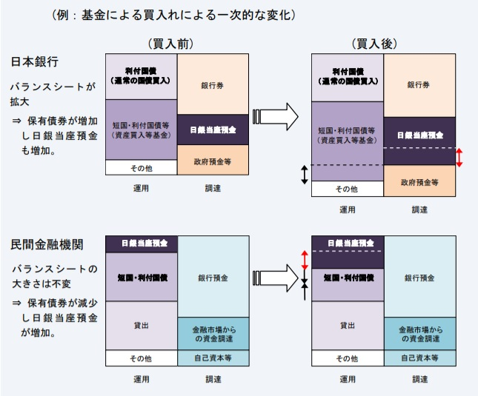
バランスシートで見る金融調節の論理(買いオペの場合)
日銀は，自行に銀行がもつ当座預金口座に代金を振り込んで国債を購入できる
  発券銀行だから
日銀が国債を購入すると，日銀側はバランスシート拡大
  負債側：日銀当座預金が増加
  資産側：国債が増加
銀行側では資産側で内容が変わる
  日銀当座預金増，国債減
出所：日本銀行金融市場局[2013]17頁。

Slide 14
金融調節による利子率の変動（金融緩和の場合）
国債購入価格により金利が変動
  債券価格上昇＝利子率低下（逆なら逆）
銀行の動機づけ
  日銀当座預金増加→短期金融市場の供給増→利子率低下
    貸し出し利子率も下げて，貸し出し拡大を図るはず
  国債売却は利益になったとしても，日銀当座預金利子率は0.1%と低いので資産の収益性が低下
    他の資産を求めてリスクある資産への投資，貸し出し拡大などをするはず
投資や貸出が増えるとはじめて通貨供給増となる

Slide 15
マネタリーベースとマネーストック（１）
日銀の金融調節は，マネタリーベースの拡大・縮小を通してマネーストックの拡大・縮小を図るもの
マネタリーベース（通貨供給の基礎）
  日銀が直接供給するお金
  マネタリーベース＝日本銀行券発行高＋貨幣流通高＋日銀当座預金残高
  現金通貨（日本銀行券発行高＋貨幣流通高）はマネーストックにも含まれるが，日銀当座預金残高は含まれない

Slide 16
マネタリーベースとマネーストック（２）
マネーストック（通貨供給量）
  日銀＋銀行が民間非金融部門に対して供給するお金
  M1＝現金通貨＋預金通貨（預金通貨の発行者は、全預金取扱機関）
    現金通貨＝日本銀行券発行高＋貨幣流通高
    預金通貨＝要求払預金（当座、普通、貯蓄、通知、別段、納税準備）－調査対象金融機関保有小切手・手形
  M2＝現金通貨＋預金通貨＋準通貨＋CD
    預金通貨、準通貨、CDの発行者は、国内銀行等
  M3＝現金通貨＋預金通貨＋準通貨＋CD
    預金通貨、準通貨、CDの発行者は、全預金取扱機関でゆうちょ銀行，農協，漁協，労働金庫，信用組合などを含む
  広義流動性＝M3＋金銭の信託＋投資信託＋金融債＋銀行発行普通社債＋金融機関発行CP＋国債＋外債

Slide 17
「異次元の金融緩和」の背景
背景：デフレについての日本銀行の責任論（リフレ派）（浜田[2013]，岩田[2013]）の見解
  デフレは貨幣的現象であり，金融政策による通貨膨張で止めることができる
  金融緩和を十分に行っていない日銀にデフレの責任がある
  金融緩和とともにインフレ・ターゲットを掲げてインフレ期待を醸成すれば，デフレから脱却できる
  首相就任前の安倍周辺で実際に動いたリフレ派のブレイン（軽部［２０１８］第２章）
    本田悦朗（財務省，現駐スイス大使），浜田宏一（イェール大学），高橋洋一（財務省，現嘉悦大学），中原伸之（日銀審議委員）
日銀の見地(白川方明総裁時代)
  金融緩和は十分に行っている
  日銀が直接物価を上昇させることはできない
安倍政権の方針：日銀に政府と協定を結ばせる
  インフレ・ターゲット達成は日銀の責任とする（政府ではない）
  目標と達成時期を明示させる
  妥協の末に「共同声明」（内閣府・財務省・日銀，２０１３年１月２２日）
    「日本銀行は、物価安定の目標を消費者物価の前年比上昇率で２％とする」

Slide 18
「異次元の金融緩和」へ
黒田東彦総裁＋岩田規久男副総裁のリフレ路線（岩田[2013]）
就任直後の「量的質的緩和」（2013年）
  インフレ・ターゲット:2年程度で＿＿＿＿＿＿＿を実現することを目標とする
  量的緩和：金融政策の操作目標を，伝統的な短期金利(コールレート)からマネタリーベースの量とし，2年で2倍とする
  非伝統的資産購入：長期国債，リスク資産（ETF：上場投資信託，REIT：不動産投資信託）を大量購入し，2年で2倍とする
    買い入れ自体は2010年の「包括的金融緩和」から実施
  時間軸政策：以上を＿＿＿＿＿＿目標が安定的に持続するまで継続する

Slide 19
追加緩和と調整
マイナス金利付き量的・質的金融緩和（2016年1月）
  「超過準備」部分を含め、日銀当座預金を3階層に分割し，階層ごとにプラス金利，ゼロ金利，マイナス金利
  日銀当座預金のうち「政策金利残高」に▲0.1％のマイナス金利を適用
長短金利操作付き量的・質的金融緩和（2016年9月）
  イールドカーブ・コントロール
    日銀当座預金の「政策金利残高」マイナス金利を継続
    10年物国債金利が概ね現状程度（ゼロ％程度）で推移するよう，長期国債を買入れ
  オーバーシュート・コミットメント
    生鮮食品を除く消費者物価指数の前年比上昇率の実績値が安定的に2％を超えるまで、マネタリーベースの拡大方針を継続する

Slide 20
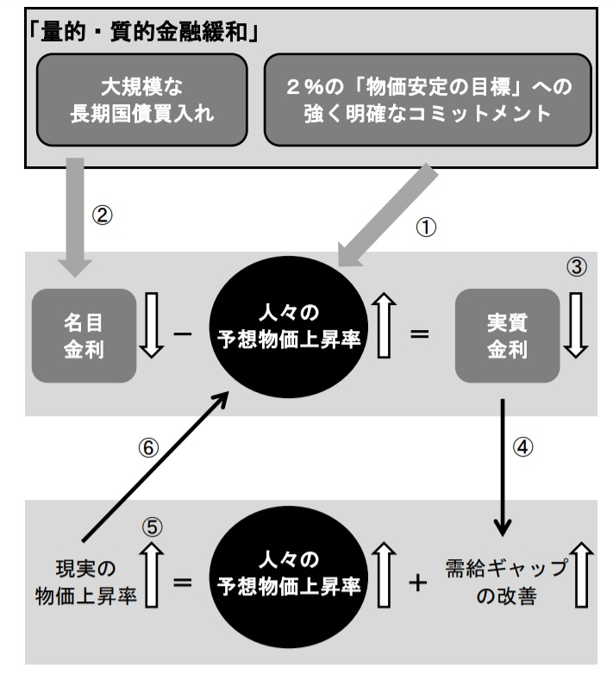
日銀が想定したメカニズム
金利と予想物価上昇率を捜査することで序用を拡大できるというリフレ派の見地をよく表現している
（スライドジャンプ用リンク）
出所：日本銀行[2016]

Slide 21
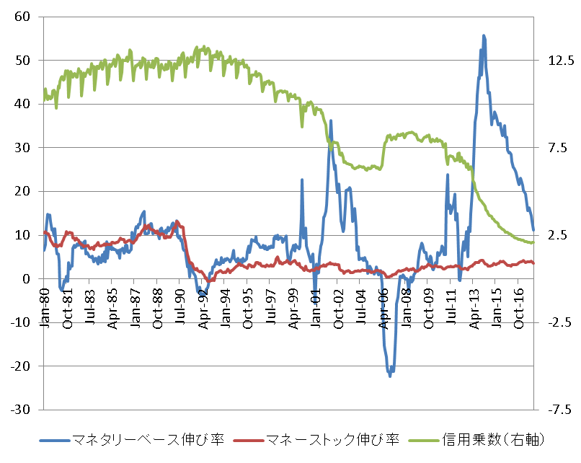
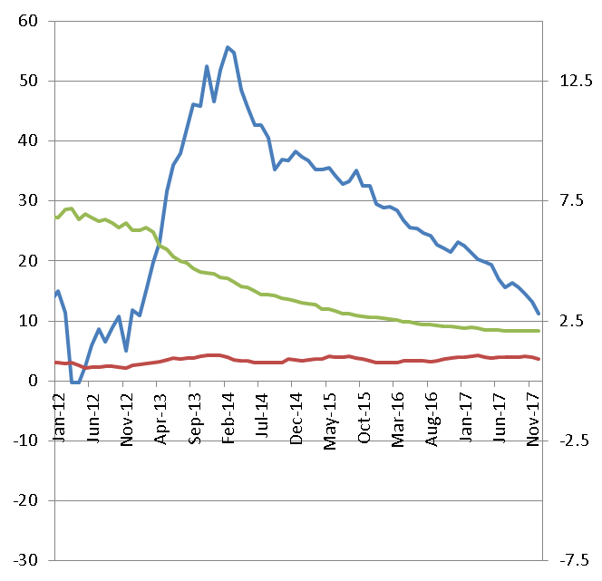
マネー供給の実績
マネタリーベースを増やしても＿＿＿＿＿＿＿＿は増えなかった
  日銀当座預金が積み上がった(前掲スライド参照)
  信用乗数（マネタリーストック／マネタリーベース）が急速に低下 （スライドジャンプ用リンク）
注：マネーストックはM2。2003年3月までマネーサプライ。
出所：日本銀行時系列統計データ（2018年3月6日閲覧）より作成。
マネー供給の推移(1980-2017)と拡大図(2012-2017)

Slide 22
株高・円安の狙い（１）
アベノミクス支持者は，株高・円安を目標にしていたことは明らか（軽部[2018]）
  ＿＿＿＿＿＿＿・為替切り下げ競争と批判されるので，円安誘導は公式には言わないが
  実際にも下図のような因果関係を想定していた（高橋[2014]）。
出所：高橋[2014]105頁。

Slide 23
株高・円安の狙い（２）
一般論としては金融緩和は株高・円安につながりやすい
  低金利→資本還元により債券・株式価格上昇
    期待利益10円の権利・利子率5%→200円
    期待利益10円の権利・利子率1%→1000円
  国際的には金利狙いの投資は高金利の国にシフトするので円安に
  低金利→投資拡大期待は実物より金融資産への投資に素早く反映するため，株高に
  具体的な経済事情に左右されるため，必ずこうなるわけではない

Slide 24
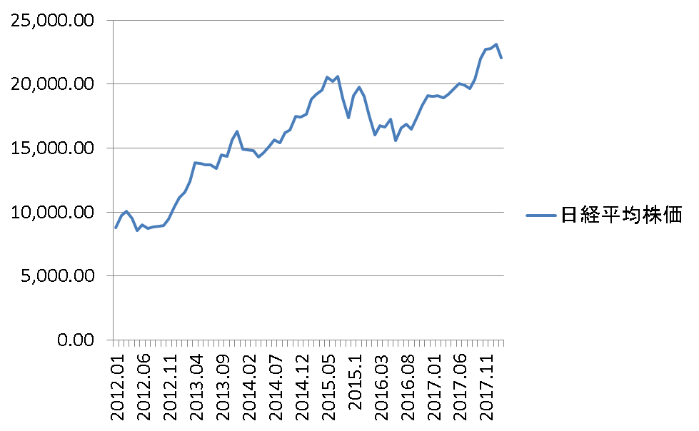
株価上昇と円安は実現した
年平均の円ドル為替相場推移
 | 2012 | 2013 | 2014 | 2015 | 2016 | 2017
円／ドル | 79.79 | 97.60 | 105.94 | 121.04 | 108.79 | 112.17
原資料：IMF, Principle Global Indicators, 出所：「世界経済のネタ帳」。
日経平均株価の推移（月次終値）
出所：日経平均プロフィルヒストリカルデータより作成（2018年3月6日閲覧）。

Slide 25
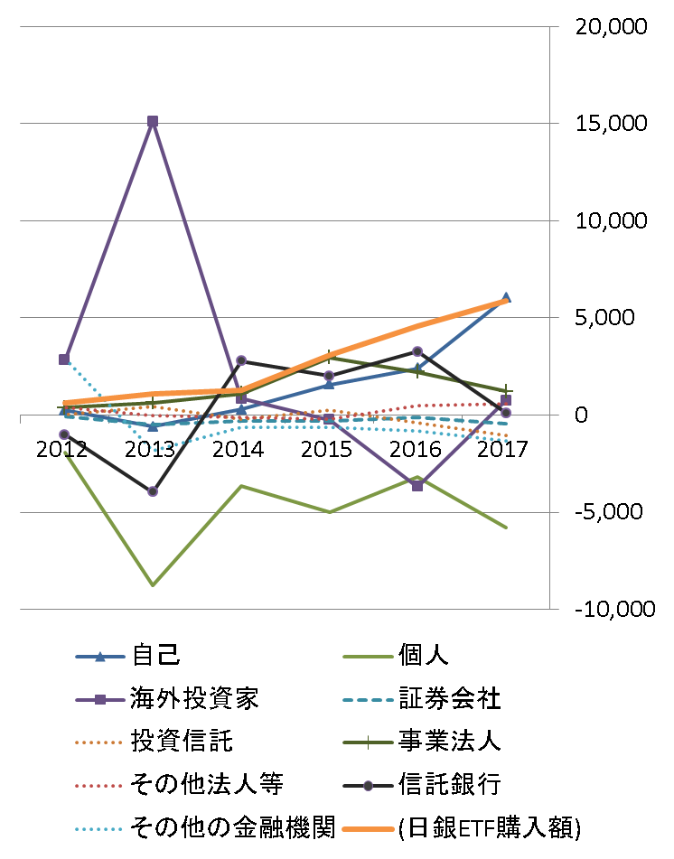
株式を誰が買い，誰が売ったのか
投資部門別株式売買状況
注意
  日銀ETFは参考。売買主体内訳では「自己取引」に含まれる（楽天証券2017年12月20日ほか）
  GPIF（年金積立金管理運用独立法人）の株式売買は「信託銀行」に含まれる
買い越したのは……
  2013年は海外投資家（アベノミクスに期待）
  2014年以後は日銀と信託銀行（GPIF含む），事業法人
売り越したのは……
  個人
注：単位は10億円。
出所：日本取引所グループ「投資部門別株式売買状況」および日本銀行「指数連動型上場投資信託受益権（ETF）および不動産投資法人投資口（J-REIT）の買入結果」より作成（いずれも2018年3月6日閲覧）。

Slide 26
GPIF改革と株価（１）
旧「第3の矢」の1つ
GPIFは厚生年金・国民年金の積立金を一元的に管理・運用している。厚生労働省管轄
安倍内閣の下，運用成績改善を求めてポートフォリオを変更。＿＿＿＿＿＿＿＿＿
  高齢社会への対応
GPIFの基本ポートフォリオ構成
 | 国内債券 | 国内株式 | 海外債券 | 海外株式 | 短期資産
2006年第1期中期計画 | 67% | 11% | 8% | 9% | 5%
2013年6月改訂 | 60% | 12% | 11% | 12% | 5%
2014年10月改訂 | 35% | 25% | 15% | 25% | -
原資料：GPIFウェブサイト。出所：明石[2017]123頁。

Slide 27
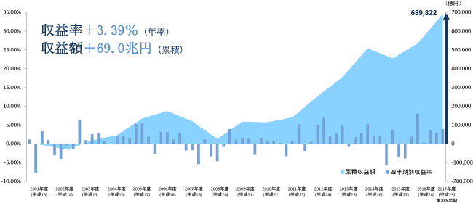
GPIF改革と株価（２）
GPIFは収益を上げ続けているが，2015年度は赤字を出した
2017年３月末時点で，上場企業の半数以上にあたるほぼ2000社で，保有比率が上位10以内の大株主に
資産のうち国内株式が35兆1784億円（2017年3月末）
日銀のETF購入とともに株式市場に影響があると言われる
  GPIFが買い手になることによる「安心感」？
出所：GPIFウェブサイト（2018年3月6日閲覧）。

Slide 28
株価上昇の意味
2013年はアベノミクスに期待した海外投資家が引き上げた
2014年以後事業法人が自社株買い
  株主への利益還元
2014年以後は公的機関買い支えの要因が加わる
  日銀のETF購入（保有高16兆8061億円増）（2012年2月から2018年2月まで）
  GPIFの買い向かい（保有高24兆8186億円増）（2012年度末から2017年度第3四半期まで）
個人投資家は売り向かっている
  個人への資産効果は期待できない
無理のある官製相場の感は否めない
  日銀は＿＿＿＿＿＿を負って運用益を追求する主体ではなく，運用損益も厳しく問題にされない（原田[2016]）
  価格形成のゆがみ
  「出口」におけるリスク（後述）

Slide 29
円安効果の一般的説明
輸出入への影響
  輸入：価格上昇→輸入数量減少
  輸出：以下の中間のどこか
    円建価格固定。ドル建て価格下落
    円建価格上昇。ドル建て価格維持
    輸出数量増加
貿易収支への影響
  当初は赤字方向に，やがて黒字方向に作用
企業業績への影響
  輸出企業には黒字方向に作用
  輸入品の販売やオフショア・アウトシーシング（サービスの海外外注・輸入）に依存する企業には赤字方向に作用
物価の上昇

Slide 30
2013-2014年円安の実際の効果
円建輸出価格の引き上げ
輸出数量の伸びが小さい
貿易収支へのプラス効果が大きい
企業業績の向上
  輸出産業の影響力
物価上昇
出所：小峰[2016]167頁。

Slide 31
輸出製品の高付加価値化
高付加価値指数＝輸出価格指数／輸出物価指数
  輸出物価指数は品質一定の製品の価格変化をとらえている
日本産業の高付加価値志向
  価格競争では多少円高でも新興国製品に勝てない，製品差別化で勝負
2015年までは，円安→企業業績の好転，という関係は実現できた
出所：御園[2015]35頁。

Slide 32
２－（３） 財政政策

Slide 33
安倍政権の経済対策と財政運営方針
日本経済再生に向けた緊急経済対策（2013年1月11日）
好循環実現のための経済対策（2013年12月5日）
地方への好循環拡大に向けた緊急経済対策（2014年12月27日）
未来への投資を実現する経済対策（2016年8月2日）
内閣府「骨太方針」（2017年6月9日)
  名目GDP600 兆円の実現
  2020 年度（平成32 年度）の＿＿＿＿＿＿目標（＝プライマリーバランス均衡）の達成

Slide 34
日本経済再生に向けた緊急経済対策（2013年）
マクロ的効果の狙い
  実質GDP押上げ効果２％程度
  雇用創出効果は60万人程度
出所：内閣府ウェブサイト（2018年3月8日閲覧）。

Slide 35
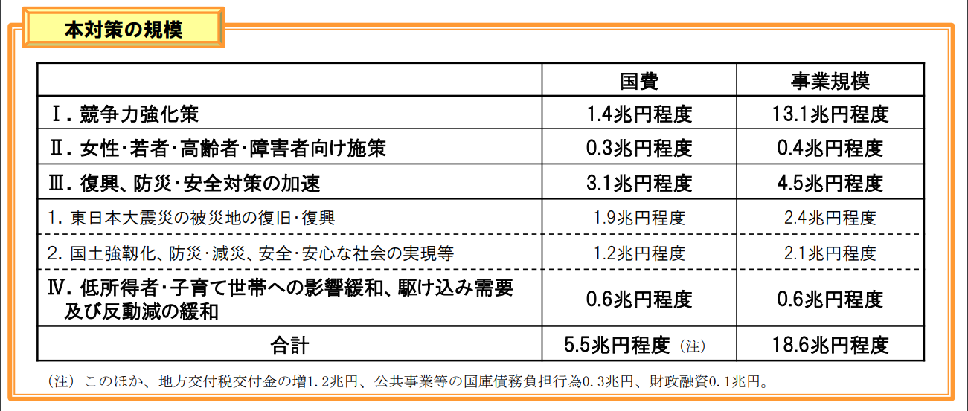
好循環実現のための経済対策（2013年）
マクロ的効果の狙い
  実質ＧＤＰ比概ね１％程度、雇用創出25万人程度
出所：内閣府ウェブサイト（2018年3月8日閲覧）。

Slide 36
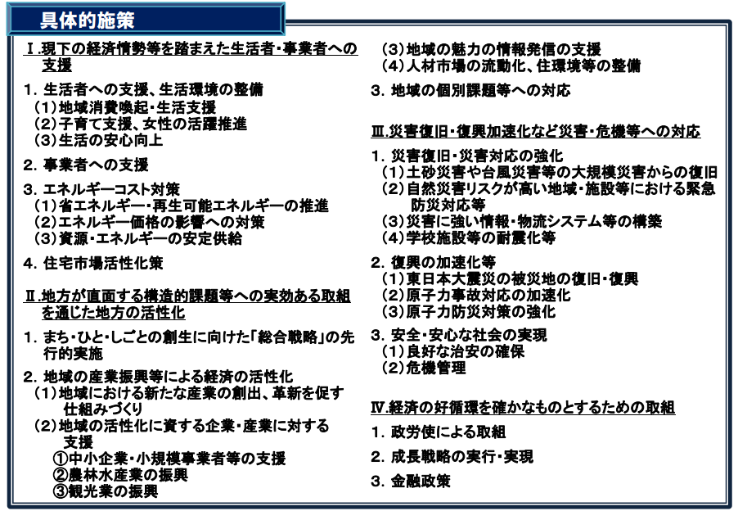
地方への好循環拡大に向けた緊急経済対策（2014年）
対策規模：3.5兆円
マクロ的効果の狙い
  実質GDP押し上げ効果0.7%
出所：内閣府ウェブサイト（2018年3月8日閲覧）。

Slide 37
未来への投資を実現する経済対策（2016年）
マクロ的狙い：GDP押し上げ効果おおむね1.3%
出所：内閣府ウェブサイト（2018年3月8日閲覧）。

Slide 38
財政赤字の拡大（１）
循環赤字：景気変動による赤字
構造赤字：それ以外。潜在GDPが実現した時に発生している赤字
  医療費や年金などの制度に由来
  景気対策のための財政支出拡大
日本の財政赤字はほとんど構造赤字
出所：小峰[2017]159頁。

Slide 39
財政赤字の拡大（２）
債務残高の名目GDP比は上昇の一途
プライマリーバランス(基礎的財政収支)：公債金以外の政府の収入と，利払い費および債務償還費以外の支出との収支
  均衡していれば，＿＿＿＿＿＿＿＿＿＿＿＿＿＿＿＿＿＿＿＿＿＿＿＿＿＿＿＿＿＿＿＿ことになる
  1993年度以来一貫して赤字
出所：小峰[2017]161頁。

Slide 40
２－（４） アベノミクスの結果

Slide 41
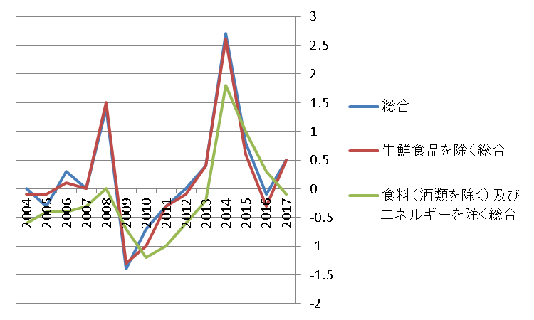
物価上昇率実績
物価の下落は止まった。デフレではなくなった
物価上昇率は年平均2%には遠く及ばない
  2014年は消費税増税分による物価上昇率が2%含まれている
出所：総務省統計局「消費者物価指数」（2018年3月6日閲覧）より作成。

Slide 42
物価上昇の主因は輸入価格
円安による輸入インフレ
輸入インフレの停止とともに物価も下落している
年平均の円ドル為替相場
 | 2012 | 2013 | 2014 | 2015 | 2016 | 2017
円／ドル | 79.79 | 97.60 | 105.94 | 121.04 | 108.79 | 112.17
出所：服部[2017]104頁。
原資料：IMF, Principle Global Indicators, 出所：「世界経済のネタ帳」。

Slide 43
経済成長率の推移
名目3%を達成したのは2015年のみ
  これはGDP算出基準の変更によるもの
    デフレーター基準念を2005年から2011年に（これは実質GDPにのみ影響）
    2008SNAに対応。
    各種概念，定義，推計手法上の変更
    変更により1994年度から再計算されたが，2015年度は最大幅で上方修正されている
実質2%を達成したのは2013年のみ
GDP成長率の推移
年度 | 2009 | 2010 | 2011 | 2012 | 2013 | 2014 | 2015 | 2016
名目GDP | -3.4 | 1.5 | -1.1 | 0.1 | 2.6 | 2.2 | 3.0 | 1.0
実質GDP | -2.2 | 3.2 | 0.5 | 0.8 | 2.6 | -0.3 | 1.4 | 1.2
出所：内閣府「国民経済計算」（2018年3月8日閲覧）より作成。

Slide 44
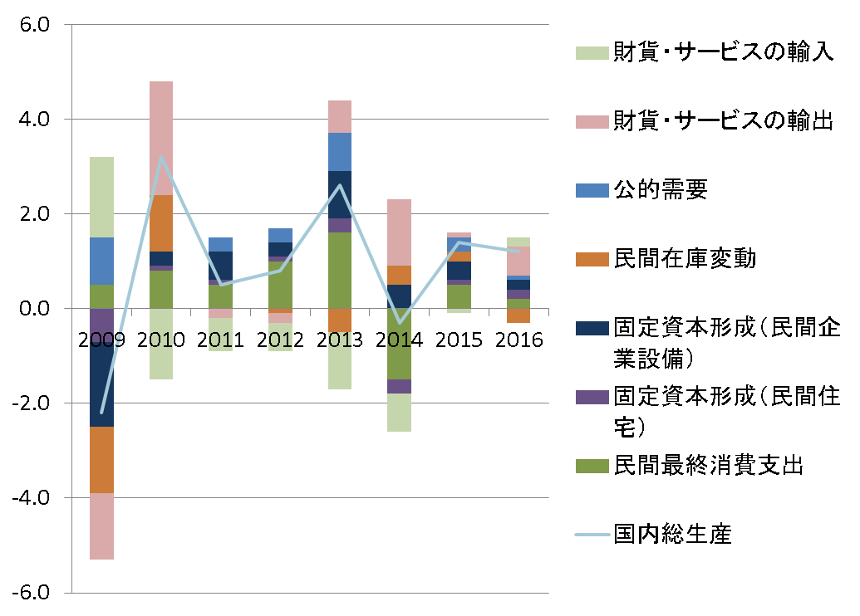
何が成長し，何が停滞したか
民間消費は停滞したまま
  消費税増税前の駆け込み需要（2013年度）とその後の落ち込みで相殺
2013年度のみ公的需要と設備投資，2014年度に輸出が伸びた
以後，全般的停滞
実質GDP需要項目別成長寄与率
年度統計。単位は％。
出所：内閣府「国民経済計算」（2018年3月8日閲覧）。

Slide 45
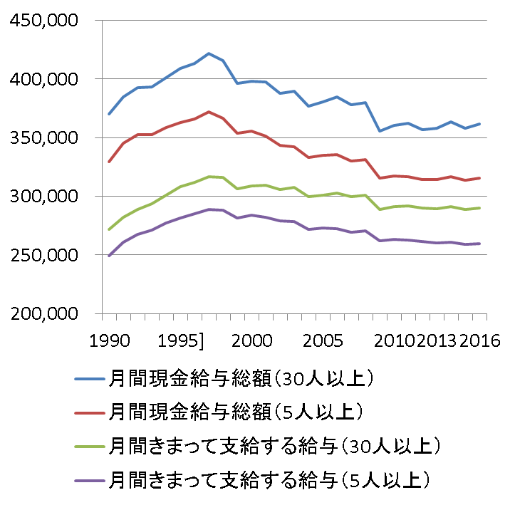
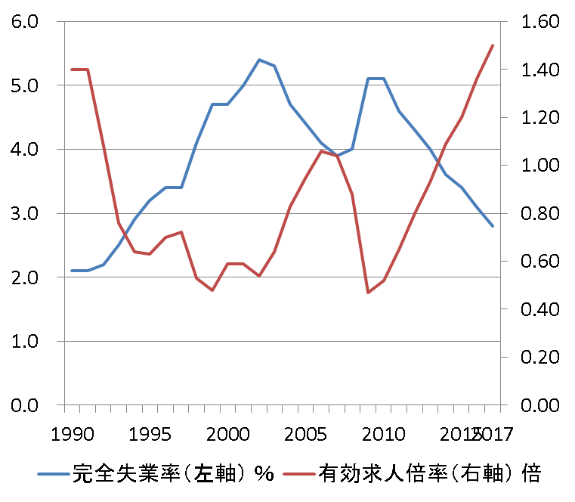
雇用の変化
失業率は下がり，有効求人倍率は上がった
賃金が上がらない。とくに小規模企業
  可処分所得も上がっていない（3章スライド）
原資料：総務省「労働力調査」と厚労省「一般職業紹介状況」。
出所：労働政策研究・研修機構「統計情報」（2018年3月8日閲覧）。
注：人数は事業所規模。
出所：労働政策研究・研修機構「統計情報」（2018年3月8日閲覧）。

Slide 46
人手不足の発生
「完全雇用」か少なくとも「全部雇用」になっている
  GDPギャップが解消したこと（前掲スライド）と符号
なのに，なぜ賃金が上がらず，物価もが上がらないのか？
出所：小峰[2017]115頁。

Slide 47
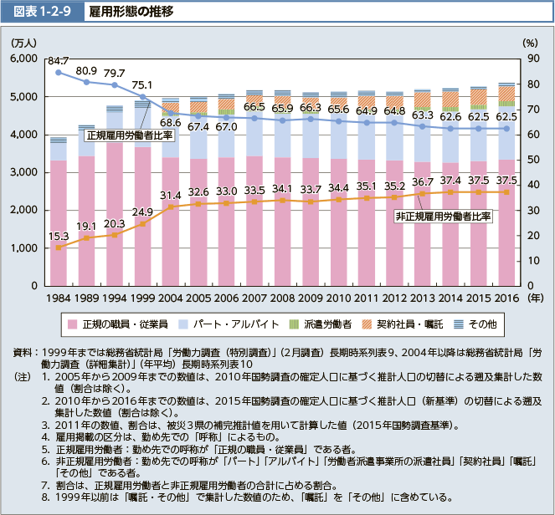
非正規労働者比率の拡大
雇用が増えているのが非正規労働者であるため，1人当たり賃金が下がっている可能性がある
出所：『厚生労働白書』2017年版。

Slide 48
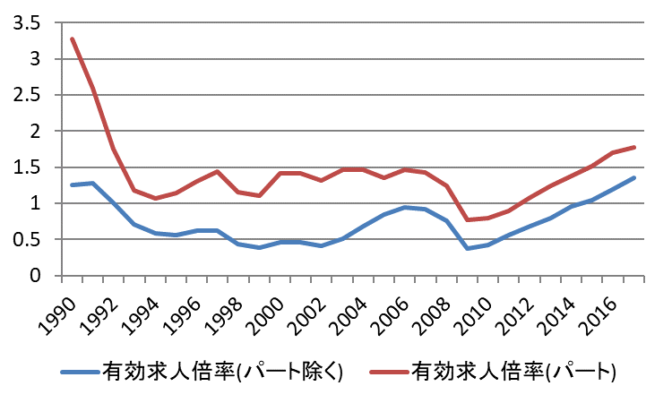
有効求人倍率はパートの方が高い
企業が非正規労働者を求めている
出所：厚労省「職業安定業務統計」より作成。

Slide 49
女性と高齢者が労働市場に参入
非正規として雇われる割合が高い
  年功処遇される男性・正社員とそれ以外の処遇は異なる（Ⅵ章で詳細に述べる）
縁辺労働力の拡大による「＿＿＿＿＿」になっている（Ⅲ章スライド参照）
  失業率が下がっても「完全雇用」ではないし，まだ労働力が拡大しうる
左図注：30-34歳は左から下，上，下に位置する。
右図注：60-34歳は上に位置する。
出所：川口・原[2017]110頁。

Slide 50
パート比率上昇によって現金給与総額の増加が抑えられている
時間当たり賃金は＿＿＿＿＿＿のだが
出所：中井[2017]195頁。

Slide 51
企業利益はどこへ？
「異次元」の金融緩和と財政拡張の結果……
  輸出企業を中心に企業業績は回復している
  賃金は上がっていない→民間消費の停滞
  民間企業の固定資産形成(投資)も停滞
  財政赤字は続いている
残る問題１：では企業利益はどこへ行ったのか？
残る問題２：財政赤字は持続可能なのか？

Slide 52
資金余剰となった民間企業
長期時系列(左半分の時期は第3章でも表示)
  毎年のフローで見た貯蓄主体が家計→企業に移行
  政府部門の赤字をファイナンスしている
出所：高倉[2016]69頁。

Slide 53
民間企業は好況期でも現預金を積み上げ
動機の分析（福田[2017]）
  借り入れ制約に直面する中堅中小企業ではいざという時のために現預金を保有するという予備的動機
  大企業では，国内市場で
  ＿＿＿＿＿＿＿＿＿＿＿＿＿＿＿＿＿＿＿＿
出所：福田[2017]5頁。

Slide 54
政府の経済成長・財政収支目標とシナリオ（１）
目標（内閣府「骨太方針」2017年6月9日)
  600 兆円経済の実現
  2020 年度（平成32 年度）の財政健全化目標（＝プライマリーバランス均衡）の達成
見通し
  もともと見通しが厳しいところに，2019 年 10 月の消費税の 引き上げ増収分の半分を教育負担の軽減・子育て層支援・介護人材の確保等に充当し，さらに軽減税率制度 を実施する予定
  「成長実現ケース」でも2027年度までかかるし，「ベースラインケース」だとシミュレーション期間内に達成不可能
出所：内閣府「中長期の経済財政に関する試算」2018年1月23日。

Slide 55
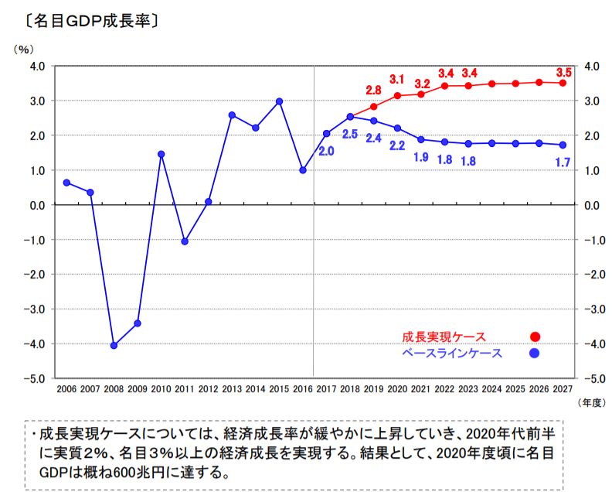
政府の経済成長・財政収支目標とシナリオ（１）
「成長実現ケース」なら名目GDP600兆円も実現できる
  2018年度以後2.5，2.8，3.1%で成長する必要
2027年度プライマリーバランス均衡の条件
  2020年代に実質2%，名目3%の経済成長を実現
→ハードル高い
出所：内閣府「中長期の経済財政に関する試算」2018年1月23日。

Slide 56
大量の国債購入から生じる不安（１）
日銀の国債保有は発行残高の約4割を超える
  日銀国債保有452兆7900億円。2012年の4倍（スライド9）。
  2017年度末発行残高956億兆2520億円（財務省公表）。
長期金利の低下＝国債金利の低下＝国債価格の上昇
出所：日本銀行[2016]。

Slide 57
大量の国債購入から生じる不安（２）
国債市場は日銀の大量購入で成立しているのではないか？大量購入をやめると国際価格の下落＝長期金利の急騰が起こらないか？
この問題のより具体的な表れ
  １ 出口戦略問題。デフレが解消した時，どうやって量的金融緩和をやめるのか
  ２ 財政規律喪失問題。日銀は国債の大量購入で，政府の財政規律を無効化しているのではないか

Slide 58
出口戦略をめぐる論点
出口＝金融緩和の終了
  金利の市場調節機能の回復
  悪性インフレの抑止
景気に打撃を与えないように終了できるか
長期金利上昇＝国債価格の下落が日銀のバランスシートを毀損しないか
  楽観論（吉松[2017]）：日銀は＿＿＿＿＿なので原理的に支払い不能にならない。一時的に赤字になっても問題はない
  問題点：市場でそう認識されずに国債と円の暴落が生じる場合
ETF売却の価格とタイミングの問題
国内投資家の信頼への依存
  長期国債の9割以上を日銀を含む国内投資家が保有

Slide 59
財政規律をめぐる論点
日銀の国債購入によって，財政規律が弛緩し，財政が拡張の一途をたどる状態になっている(河野［２０１４］ほか）
  財政破綻，あるいは＿＿＿＿＿＿＿＿＿による国債負担軽減による解決，という危険
反論：
  国債は市中消化されているから問題ない（吉松[2017]）
  金融緩和でデフレを止めてこそ財政は好転する（村上[2017]）
くすぶる「日銀の国債引き受け」論。さらに財政規律が失われる懸念
  財政法第５条による禁止
    インフレの歴史的教訓から先進国はおおむね禁止
  現状は既に日銀引き受けに近い
    長期国債の4割を日銀が保有

Slide 60
３ 小括

Slide 61
アベノミクス評価の視点
安倍内閣自ら掲げた目標を達成したか
日本経済をそれ以前より望ましい状態に導いたか
日本経済の将来に向かって望ましい展望を開くことができたか
アベノミクスの実施と結果から，どのような経済学的教訓を引き出すべきか

Slide 62
安倍内閣自ら掲げた目標を達成していない
消費者物価上昇率2%→未達成
10年間平均で名目GDP成長率3%→未達成
10年間平均で実質GDP成長率2%→未達成

Slide 63
アベノミクスで想定されたメカニズムは一部しか実現していない
当初想定
  前掲スライド，前掲スライド
量的金融緩和→利子率低下→円安と株高→輸出産業中心に企業業績回復，は実現した
企業業績回復→雇用拡大，は実現した
雇用拡大→賃金上昇→家計消費拡大，は弱い
企業業績回復→投資拡大，は弱い
利子率低下→投資拡大，は弱い
利子率低下→デフレマインド脱却→物価上昇→投資・消費拡大は実現していない

Slide 64
アベノミクスは日本経済をどう動かしたか
アベノミクスの功績といえること：金融・財政を引き締めずに，拡張策をとった
  需給ギャップが存在する下で成長促進策をとったことは合理的だった
その結果，投資・消費は弱々しいが拡大はし，雇用は拡大して需給ギャップは解消した
  緊縮政策（財政赤字削減を優先した財政緊縮，市場機能回復のための金融緩和終了)を行っていたら，不況になった可能性が高い
  アベノミクスの成果が芳しくなくとも，金融・財政の拡張をどこで転換するかは慎重な検討を要する
問題：需給ギャップが拡大したなら完全雇用のはずなのに
  企業利益は回復しても
  消費と投資は伸び悩み
  賃金も物価もなかなか上がらない
  →何を意味しているのか？１）潜在成長率低下問題，２）格差問題

Slide 65
2018年現在の好況の評価
縁辺労働力の非正規労働者としての参入によって雇用が拡大したため，労働市場の賃金引き上げ圧力が弱い
  全部雇用のため失業者と表示されないが，労働市場に参入しうる女性・高齢者はまだ存在する
潜在成長率がそもそも低いので，弱い成長でも成長の天井に突き当たってしまう
  あげく，突き当たる圧力が弱いので物価も上がらない

Slide 66
成長率の引き上げと日本経済の将来展望
潜在成長率低下の意味
  TFPや労働供給を所与として計算。労働供給は縁辺労働力から伸びるかもしれないが，TFPはイノベーションによって引き上げないと変わらない
人口減・高齢社会を支えるためには，潜在成長率の引き上げも重要
  生産年齢人口は確実に減り，1人当たり生産年齢人口で支える従属人口は増える（3章スライド）
  以下のいずれかor両方が必要
    生産年齢一人当たり成長率を引き上げる
    65歳以上の高齢者の労働力率を引き上げる

Slide 67
潜在成長率を引き上げ，かつ好況を維持することは可能か？
問題は投資資金調達ではない
  日銀は金融を極度に緩和し，大企業は手元流動性を積み上げている
問題は投資機会
  期待利潤率は本質的に不確実だが(4-1スライド参照)，それが極度に下がっている
もう一つの問題：投資が伸びて潜在成長率が引きあがっても，それだけでは不況になる
  需要も伸びないと需給ギャップが発生

Slide 68
供給と需要を同時に伸ばすようなイノベーションが必要
市場創造型イノベーションは供給と需要を両方増やす（Ⅲ章スライド参照）
  ただし「資本家」にとって期待収益率が相対的に低い
  企業・経営改革と，そのための政策・制度的誘導が必要。以下は一例
    大企業以外のところから出発するイノベーション＝大学発ベンチャー（大滝・西澤編著2003）
    銀行融資でなくベンチャーファイナンスにるリスクマネーの供給（大滝・西澤編著[2003）
例：日本の人口減・高齢社会の課題に答える市場創造型イノベーションとは？
  医療，介護，地域支援（宅配，通販，コミュニティ）など
  公的支援と民間企業の補完関係の創造

Slide 69
格差問題の将来
アベノミクスが想定したトリクルダウンは不完全。
  投資家に利益（株高・円安・企業業績回復）
  正社員とその家族に不十分な利益（賃金引き上げの遅れ)
  非正社員にさらに小さな利益(雇用は拡大。賃金格差是正の遅れ)
格差と貧困の拡大は止まっていない（2章，3章スライド）
  高齢化は格差を伴い，単身化は介護問題を深刻化する
格差社会の将来に向けた政策視点。
  分配：格差を緩和することは，高齢社会の持続性のために必要
  成長：高齢社会を市場開拓型イノベーションの土壌に変えることが必要

Slide 70
財政赤字の持続性問題
アベノミクスは，結局景気回復のかなりの部分を赤字財政に依存した。その「つけ」はまわってこないのか？
二つの不安
  経済が停滞していても日銀の国債大量購入をやめざるを得なくなる
  国債が市場の信認を失う
増税の必要性
  景気の天井にぶつかっているのに税収が十分増えず，政府債務を減らせない
  増税は必要。どこから，どのように，いつ，どのくらいかが問題

Slide 71
アベノミクスと経済学（１）
リフレ派は，財政・金融の拡張の必要性を認める点では合理的
しかし，「デフレはもっぱら貨幣的現象であり，したがって政府でなく日銀の責任で解決できる」という命題は誤っている
  金融緩和の出口戦略を検討するためには，この命題から脱却しなければならない
デフレ→不況，よりも不況→デフレの関係の方が強かったことは明らか

Slide 72
アベノミクスと経済学（２）
期待利潤率の不確実性を重視すべき
  利子率を下げた分だけ自動的に投資が増えるのではないことは明らか
投資の増加を金融政策だけで実現することはできない
  経営者，投資家が持つ経済・社会の将来見通しに依存する
消費もまた不確実
  インフレ期待で貯蓄が減って消費が増えるなどという単純な関係はない
投資決定と消費決定は，様々な側面が複雑に絡み合った総合的なものであり，不確実性を伴う
  数量的にだけでなく定性的に制度・慣行も分析しなければ，その実態はつかめない
投資と消費の拡大を促すためには，日本経済，とくに人口減・高齢社会のビジョンを示し，企業の投資意欲を盛り上げ，個々人の将来に対する不安を鎮めねばならない

Slide 73
次章以後の課題
日本企業の投資行動はどうなっているのかを具体的に見る（Ⅴ章）
家計消費の背景となっている雇用システムの日本的特徴とその変化を見る（Ⅵ章）

Slide 74
２節参考文献
●明石順平[2017]『アベノミクスによろしく』集英社インターナショナル。
岩田規久男[2013]『リフレは正しい』PHP研究所。
翁邦雄[2013]『日本銀行』筑摩書房。
大滝義博・西澤昭夫編著[2003]『バイオベンチャーの事業戦略』オーム社。
軽部謙介[2018]『官僚たちのアベノミクス』岩波書店。
川口大司・原ひろみ[2017]「人手不足と賃金停滞の併存は経済理論で説明できる」（玄田有史編[2017]『人手不足なのになぜ賃金が上がらないのか』慶應義塾大学出版会）。
河野龍太郎[2014]「金融政策の財政政策化は危険」（原田泰・斎藤誠編著『徹底分析アベノミクス』中央経済社）。
クレイトン M. クリステンセン＆デレク・バン・ビーバー[2014]「資本家のジレンマ」『ハーバード・ビジネス・レビュー』12月号，
●小峰隆夫[2016]『最新日本経済入門[第5版]』日本評論社。
高倉文年[2016]「戦後日本の資金循環」『広島経済大学経済研究論集』39(3・4)，広島経済大学経済学会，12月，65-88頁（ http://dx.doi.org/10.18996/keizai2016390306 ）。
高橋洋一[2014]「現在の金融緩和に危険はない」（原田泰・斎藤誠編著『徹底分析アベノミクス』中央経済社）。

Slide 75
２節参考文献
内閣府[2013]「日本再興戦略」6月14日（ http://www.kantei.go.jp/jp/singi/keizaisaisei/pdf/saikou_jpn.pdf ）。
内閣府「中長期の経済財政に関する試算」[2018]1月23日（ http://www5.cao.go.jp/keizai3/econome/h30chuuchouki1.pdf ）。
内閣府・財務省・日本銀行[2013]「デフレ脱却と持続的な経済成長の実現のための政府・日本銀行の政策連携について」1月22日（ http://www5.cao.go.jp/keizai1/seifu-nichigin/2013/0122_seifu-nichigin.pdf ）。
中井雅之[2017]「マクロ経済から見る労働需給と賃金の関係」（玄田有史編[2017]『人手不足なのになぜ賃金が上がらないのか』慶應義塾大学出版会）。
日本銀行[2016]「量的・質的金融緩和」導入以降の経済・物価動向と政策効果についての総括的な検証」9月21日（ https://www.boj.or.jp/announcements/release_2016/rel160930d.pdf ）。
日本銀行金融市場局[2013]「2012年度の金融市場調節」BOJ Reports and Research Papers，5月（ https://www.boj.or.jp/research/brp/ron_2013/ron130509a.htm/ ）。
●服部茂幸[2017]『偽りの経済政策』岩波書店。
浜田宏一[2012]『アメリカは日本経済の復活を知っている』講談社。

Slide 76
2節参考文献
原田喜美枝[2016]「公的マネーと株式市場」『証券レビュー』56(10)，日本証券経済研究所，117-130頁（ http://www.jsri.or.jp/publish/review/pdf/5610/04.pdf ）。
福田慎一[2017]「企業の資金余剰と現預金の保有行動」『フィナンシャル・レビュー』132，財務省財務総合政策研究所，10月，3-26頁（ http://www.mof.go.jp/pri/publication/financial_review/fr_list7/r132/r132_01.pdf）。
御園一[2015]「今回の円安方向への動きと輸出数量に関する一考察」『ファイナンス』2015年8月号，財務省，30-35頁（ https://www.mof.go.jp/public_relations/finance/201508f.pdf ）。
村上尚己[2017]「金融緩和政策が財政赤字を招くのか」（原田泰・片岡剛士・吉松崇編著『アベノミクスは進化する』中央経済社)。
吉松崇[2017]「中央銀行のバランスシート拡大と財政への信認」（原田泰・片岡剛士・吉松崇編著『アベノミクスは進化する』中央経済社)。
吉村崇[2017]「中央銀行の出口の危険とは何か」（原田泰・片岡剛士・吉松崇編著『アベノミクスは進化する』中央経済社)。

Slide 77
2節使用サイト・データベース
厚生労働省「職業安定業務統計」（ http://www.mhlw.go.jp/toukei/itiran/roudou/koyou/ippan/detail/ ）
世界経済のネタ帳（ http://ecodb.net/ ）
総務省統計局統計データ（ http://www.stat.go.jp/data/index.htm ）
内閣府（ http://www.cao.go.jp/ ）
内閣府「国民経済計算」（ http://www.esri.cao.go.jp/jp/sna/menu.html ）
日経平均プロフィルヒストリカルデータ（ https://indexes.nikkei.co.jp/nkave/archives/data ）
日本銀行「指数連動型上場投資信託受益権（ETF）および不動産投資法人投資口（J-REIT）の買入結果」（ https://www3.boj.or.jp/market/jp/menu_etf.htm ）
日本銀行時系列統計データ（ http://www.stat-search.boj.or.jp/index.html ）
日本取引所グループ「投資部門別株式売買状況」（ http://www.jpx.co.jp/markets/statistics-equities/investor-type/00-02.html ）
年金積立金管理運用独立行政法人（ http://www.gpif.go.jp/public/index.html ）
労働政策研究・研修機構「統計情報」（ http://www.jil.go.jp/kokunai/statistics/index.html ）

